Slide 1
Data Communication
BASIC COMPUTER NETWORK
Week - 2
Universitas Kristen Wira Wacana Sumba
Lecturer - Fajar Hariadi

Slide 2
BASIC COMPUTER NETWORK
  Contents
1
Komunikasi Data
2
Jenis Sinyal
3
Media Transmisi

Slide 3
Komunikasi Data
  01

Slide 4
Komunikasi Data
Komunikasi data adalah proses pengiriman dan penerimaan data/informasi dari satu perangkat ke perangkat lainnya menggunakan jaringan komunikasi
Sama seperti manusia berkomunikasi satu dengan yang lainnya dengan menggunakan suara atau tulisan, komunikasi tersebut dibangun melalui berbagai macam media
Contoh komunikasi data adalah saluran
telepon dimana data suara berpindah
dari satu telepon ke telepon lainnya

Slide 5
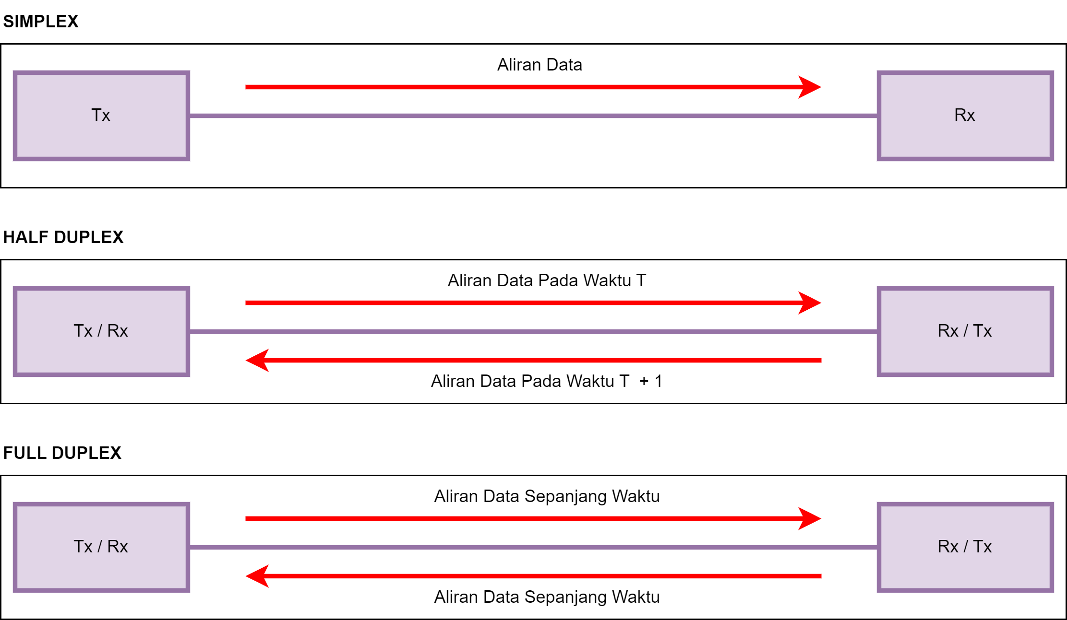
Sistem Komunikasi
Berdasarkan aliran data, sistem komunikasi dibedakan menjadi 3 jenis yaitu:
Simplex
Half Duplex
Full Duplex

Slide 6
Jenis Sinyal
  02

Slide 7
Sinyal
Sinyal (Signal) merupakan gelombang elektromagnet atau arus listrik yang membawa data/informasi dari satu perangkat ke perangkat yang lainnya
Untuk dapat membawa informasi, sinyal dibedakan menjadi dua yaitu sinyal analog
dan sinyal digital

Slide 8
Sinyal Analog
Sinyal analog merupakan rentang nilai yang bervariasi sepanjang waktu (misal +12V sampai -12V)
Sinyal analog menggunakan sifat media transmisinya dalam mengirimkan informasi, misalnya daya listrik yang mengalir pada kabel untuk merepresentasikan data/informasi dapat berupa nilai tegangan listrik (voltase), arus listrik (current),
atau frekuensi
Sinyal analog dapat berupa respons terhadap
perubahan cahaya, volume suara, suhu,
posisi, tekanan, atau fenomena fisika lainnya.

Slide 9
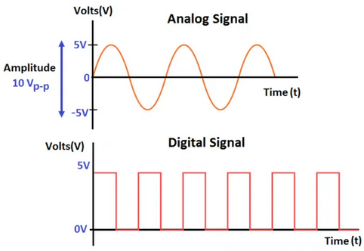
Sinyal Analog
Contoh sinyal analog digambarkan dalam bentuk grafik perbandingan antara voltase dan waktu, akan terbentuk garis kontinu (tidak terdapat perubahan yang tiba-tiba/terputus)
Source: https://momentous.id/2023/02/21/perbedaan-sinyal-analog-dan-sinyal-digital/

Slide 10
Sinyal Digital
Sinyal digital membawa data/informasi dalam bentuk diskrit
Sinyal digital hanya dapat menerima satu buah nilai dalam satu waktu
Dalam bentuk fisik sinyal digital dapat berupa keberadaan tegangan listrik (voltase), arus listrik (current), polarisasi medan elektromagnet, tekanan benda, keberadaan cahaya, dll
Dalam perangkat elektronik digital, sinyal
digital direpresentasikan dengan salah satu
dari dua buah nilai, biasanya 0V dan
V (1.8V, 3.3V, atau 5V)

Slide 11
Sinyal Digital
Contoh sinyal digital ketika digambarkan dalam bentuk grafik perbandingan antara voltase dan waktu
Source: https://momentous.id/2023/02/21/perbedaan-sinyal-analog-dan-sinyal-digital/
Sinyal digital merepresentasikan ada tidaknya voltase pada periode waktu tertentu, atau memenuhi tidaknya ambang batas yang telah ditentukan

Slide 12
Konversi Sinyal
Hampir semua sistem harus dapat melakukan konversi sinyal dari digital ke analog maupun dari analog ke digital
Kebanyakan sistem ketika hendak mengirimkan data/informasi akan mengubahnya menjadi sinyal analog
Jalur transmisi/komunikasi akan mengirimkan data/informasi menggunakan sinyal analog baik dalam bentuk energi listrik atau elektromagnet
Sinyal analog yang diterima kemudian diubah
kembali menjadi sinyal digital, diproses dan
disimpan oleh penerima

Slide 13
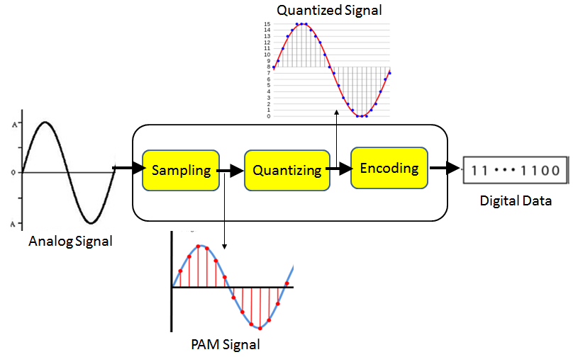
Analog to Digital Converter (ADC)
Sampling merupakan pemotongan sinyal analog berdasarkan interval waktu
Quantizing merupakan perhitungan besaran nilai sinyal pada tiap waktu interval
Encoding pengkodean sinyal menjadi besaran bit dan jenis data yang sudah ditentukan
Source: https://nandasiddhardha.medium.com/harmonizing-bits-and-beats-a-students-tale-of-pcm-e77458e69c60

Slide 14
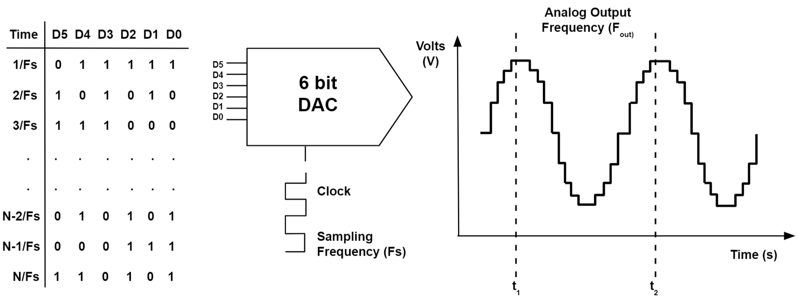
Digital to Analog Converter (DAC)
Source : High Speed, Digital to Analog Converters Basics, Chris Pearson, Texas Instruments Incorporated, 2012, page 2
Dalam DAC besaran bit akan menentukan kemiripan sinyal dengan sinyal analog aslinya

Slide 15
Media Transmisi
  03

Slide 16
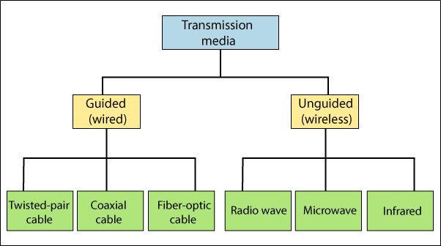
Media Transmisi
Terdapat dua pembagian utama media transmisi, yaitu media transmisi berkabel dan nirkabel
Media guided yang artinya sinyal akan dipandu untuk mengalir sepanjang kabel transmisi
Sedangkan unguided artinya sinyal transmisi akan disebar dan ditangkap oleh penerima
Source : Fundamentals of Computer Networks, Matthew N. O. Sadiku, Humana Press, 2022, page 9

Slide 17
Guided Media (Bound)
Media transmisi ini memiliki bentuk fisik berupa kabel dan dibatasi oleh kondisi geografis serta kualitas/kemampuan dari jenis kabel yang digunakan
Jenis kabel yang umum digunakan saat ini adalah Twisted pair, Coaxial dan Fiber Optic
Kabel twisted pair dan coaxial mengirimkan sinyal
dalam bentuk energi listrik sedangkan fiber
optic mengirimkan sinyal dalam bentuk
gelombang cahaya

Slide 18
Guided Media - Coaxial
Kabel coaxial bekerja dengan membawa data dalam bentuk energi listrik pada konduktor bagian tengahnya, sementara lapisan lainnya digunakan untuk menghindari Electro-Magnetic Interference (EMI)
Keunggulan kabel coaxial adalah mudah untuk dipasang, memiliki ketahanan potong yang lebih baik dibanding jenis kabel lain, tidak mudah terpengaruh noise maupun interferensi elektromagnet
Kelemahan kabel coaxial adalah ketebalannya
karena terdapat banyak lapisan

Slide 19
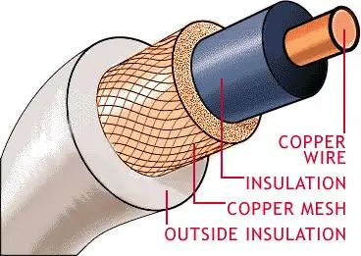
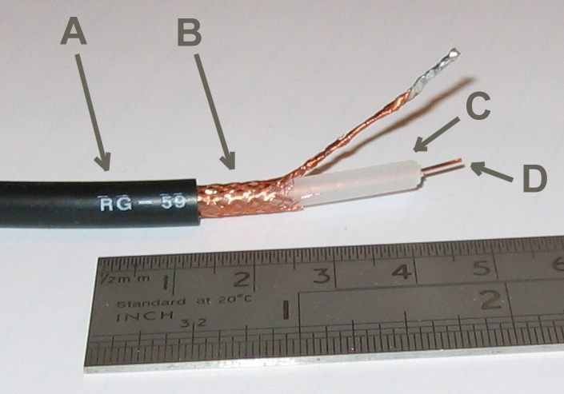
Guided Media - Coaxial
Source: https://discover.hubpages.com/technology/NetworkingcableTypes
Source: http://mathscinotes.wordpress.com/2014/07/08/coaxial-cable-basics/

Slide 20
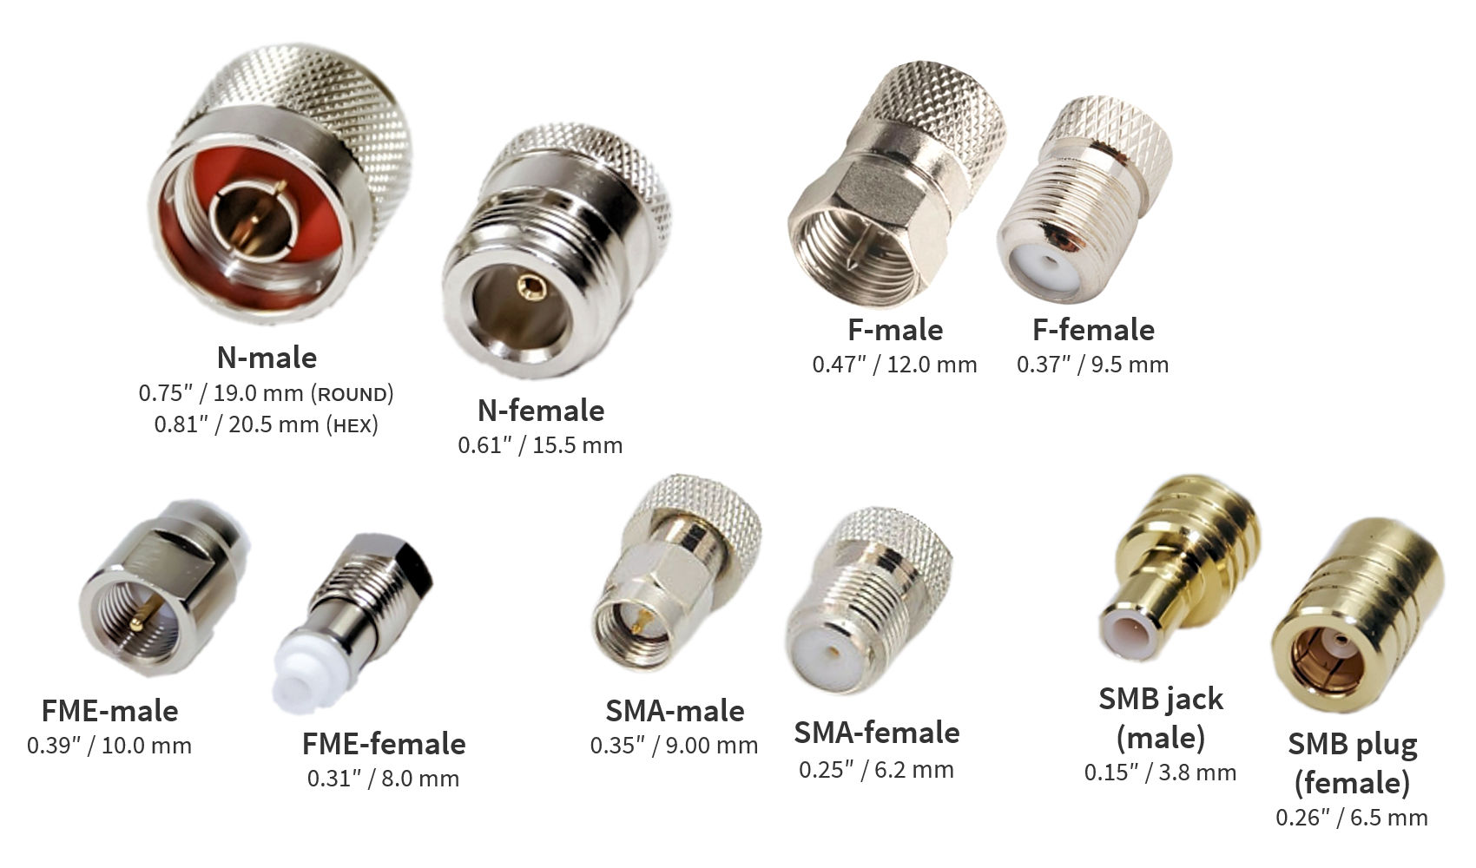
Guided Media - Coaxial
Pemilihan konektor akan bergantung dari diameter kabel coaxial yang digunakan serta kebutuhan dari penggunaan kabel coaxial
Source: https://powerfulsignal.com/components/connectors/

Slide 21
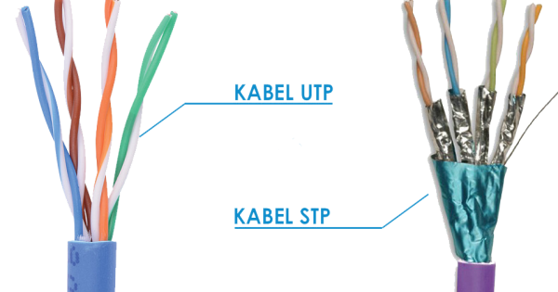
Guided Media – Twisted Pair
Keuntungan menggunakan STP sulit terpengaruh interferensi/gangguan karena ada pelindung aluminium foil, kecepatan yang lebih tinggi dibanding UTP, punya kemampuan mengeliminasi crosstalk.
Kelemahannya adalah ukurannya lebih besar dibanding UTP, lebih mahal, lebih sulit diproduksi dan lebih sulit dipasang
Keuntungan menggunakan UTP adalah mudah untuk dipasang dan lebih murah dari STP
Kelemahannya adalah jarak operasinya lebih pendek, lebih mudah terpengaruh interferensi/gangguan, memiliki kecepatan yang lebih rendah dibandingkan STP
Source: https://www.distributor-cctv.com/blog/2021/07/29/kenali-perbedaan-serta-fungsi-utp-dan-stp/

Slide 22
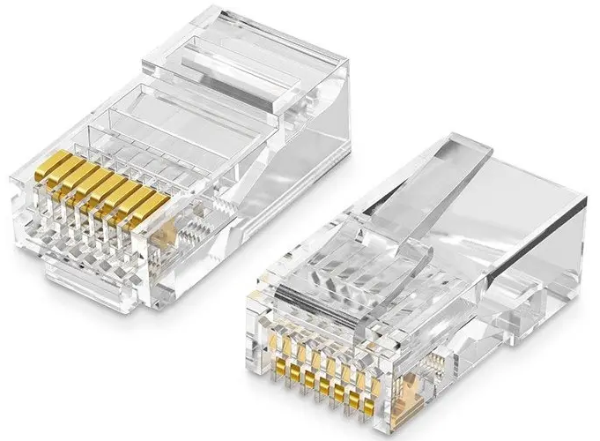
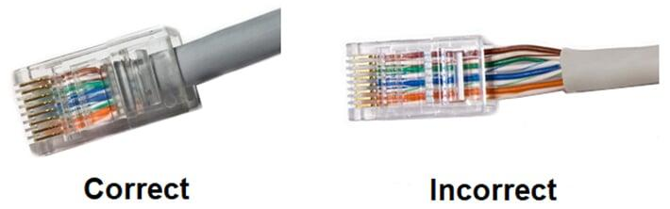
Guided Media – Twisted Pair
Source: https://www.gcabling.com/rj45-connector-types-all-you-need-to-know/
Source: https://help.keenetic.com/hc/en-us/articles/360020968439-Good-quality-cables-are-the-key-to-reliable-data-transmission-in-Ethernet-networks
Konektor yang digunakan untuk kabel Twisted Pair bernama RJ45
Terdapat 8 kabel yang harus diurutkan sesuai dengan aturan yang berlaku agar kabel dan konektor dapat berfungsi dengan baik

Slide 23
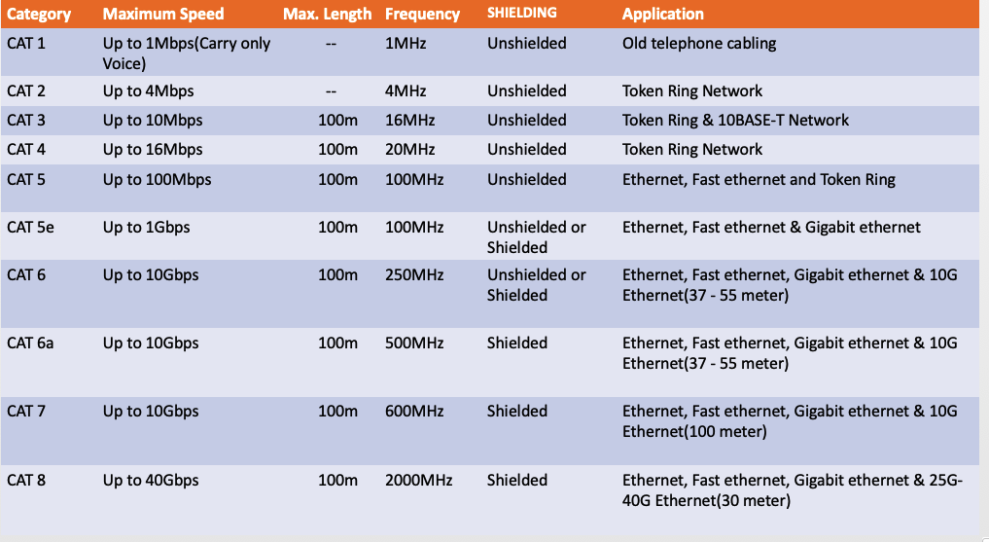
Guided Media – Twisted Pair
Kecepatan transfer data twisted pair akan maksimal jika kategori kabel sama dengan kategori konektor yang digunakan
Jika berbeda maka kecepatan koneksi yang lebih rendah yang digunakan
Source: https://serverlabs.blogspot.com/2019/10/categories-of-copper-twisted-pair-cables_8.html

Slide 24
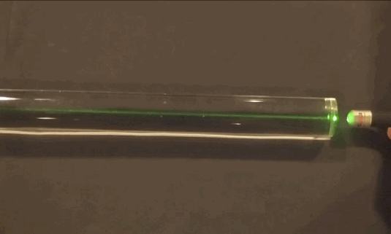
Guided Media – Fiber Optic
Keuntungannya menggunakan cahaya dan kaca adalah lebih ringan, kecepatan yang lebih tinggi dibandingkan listrik, tidak terpengaruh medan magnet, tidak memiliki bahan yang bisa berkarat
Kelemahannya adalah rapuh, lebih susah pemasangannya, dan lebih mahal
Source: https://www.thefoa.org/PPT/
Konsep dasar fiber optic bekerja dengan mengalirkan cahaya melalui media berbahan dasar plastik atau kaca

Slide 25
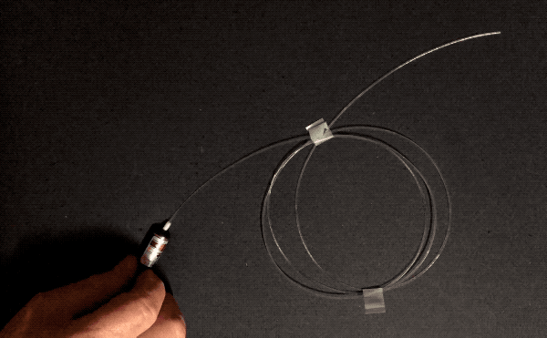
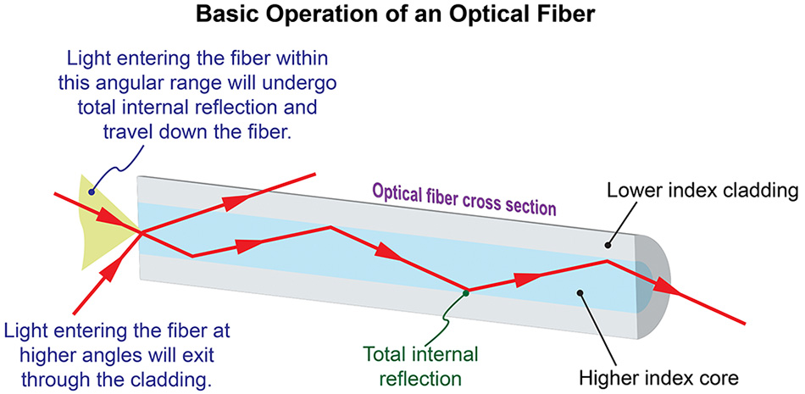
Guided Media – Fiber Optic
Source: https://www.thefoa.org/PPT/
Source: https://www.coherent.com/news/glossary/optical-fibers
Sumber cahaya harus memenuhi sudut tertentu untuk dapat mengalir sepanjang fiber, jika melewati sudut yang ditentukan maka cahaya tidak akan dapat mengalir sepanjang kabel

Slide 26
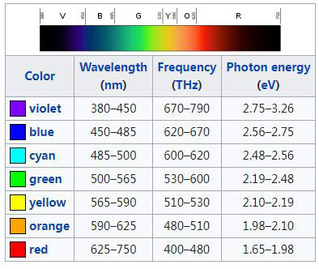
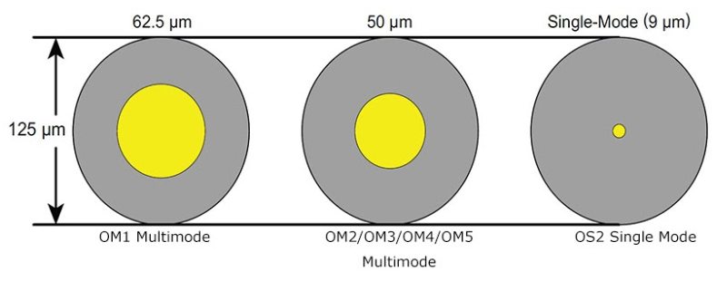
Guided Media – Fiber Optic
Source: https://www.chinacablesbuy.com/fiber-optic-cable-core-much-know.html
Source: https://www.agcled.com/blog/basic-information-of-the-visible-light.html
Dengan memanfaatkan sifat cahaya yang memiliki panjang gelombang (wavelength) yang berbeda-beda, maka kita dapat mengirimkan beberapa cahaya yang berbeda untuk dapat mengirimkan beberapa sinyal sekaligus melalui satu kabel fiber

Slide 27
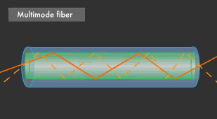
Guided Media – Fiber Optic
Karena panjang gelombang yang digunakan berbeda maka multimode fiber biasanya digunakan untuk jarak pendek, karena semakin jauh jarak akan menyebabkan makin besar perbedaan delay/waktu sampai cahaya yang berbeda antara satu gelombang dengan gelombang lainnya (disparitas)
Source: https://global.canon/en/technology/s_labo/light/003/08.html

Slide 28
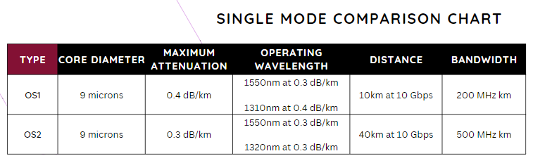
Guided Media – Fiber Optic
Source: https://fibercablesdirect.com/content/24-fiber-optic-cable-types-explained-single-mode-and-multimode

Slide 29
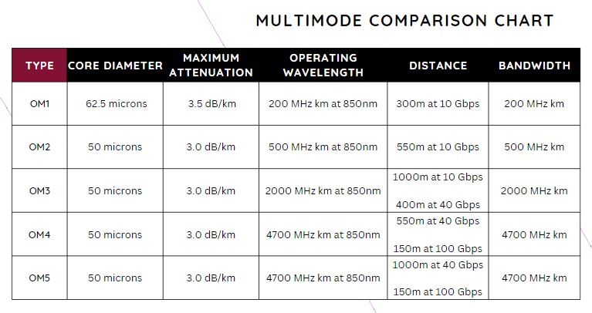
Guided Media – Fiber Optic
Multimode dapat mengirim data lebih banyak (bit rate) namun dengan konsekuensi jarak yang lebih pendek
Sedangkan single mode dapat mengirimkan data dengan jarak yang lebih jauh karena tidak ada efek disparitas
Source: https://fibercablesdirect.com/content/24-fiber-optic-cable-types-explained-single-mode-and-multimode

Slide 30
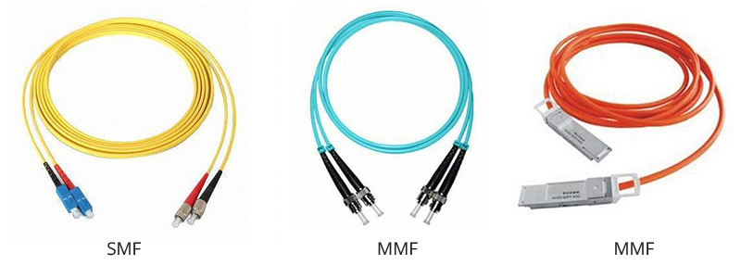
Guided Media – Fiber Optic
Source: https://www.fiber-optic-cable-sale.com/comparison-between-mmf-and-smf-optical-cables.html

Slide 31
Unguided Media / Wireless
Media transmisi ini tidak memiliki bentuk fisik, namun tetap memerlukan bagian pemancar dan penerima
Sinyal dikirim melalui gelombang elektromagnetik dan diterima oleh perangkat penerima yang mengubahnya menjadi data yang dapat digunakan.
Jenis wireless yang digunakan untuk komunikasi
data adalah gelombang radio, microwave,
dan infrared

Slide 32
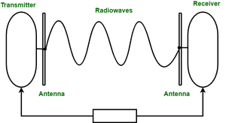
Unguided Media - Radiowave
Gelombang radio dapat menembus dinding, antara pemancar dan penerima tidak harus selalu sejajar.
Gelombang frekuensi yang digunakan berkisar antara 3 Khz – 5 GHz
Contoh pemanfaatan gelombang radio adalah Radio AM dan FM, Jaringan seluler, dan Wireless LAN
Source: https://www.geeksforgeeks.org/difference-between-radio-wave-microwave-and-infrared-waves/

Slide 33
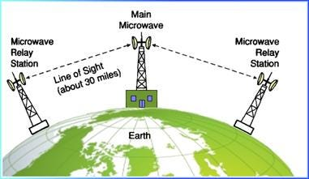
Unguided Media - Microwave
Gelombang microwave tidak dapat menembus dinding, dapat menempuh jarak yang sangat jauh namun antara pemancar dan penerima harus selalu sejajar.
Gelombang frekuensi yang digunakan berkisar antara 1 Ghz – 300 GHz
Source: https://anujanimnathara.medium.com/what-is-transmission-media-e196d51cf12

Slide 34
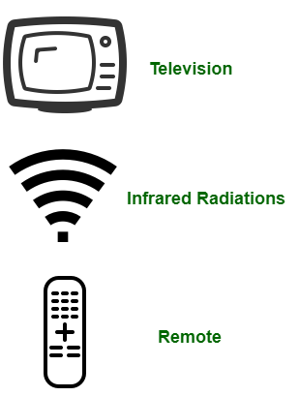
Unguided Media - Infrared
Gelombang infrared tidak dapat menembus dinding, dapat menempuh jarak yang sangat jauh namun antara pemancar dan penerima harus selalu sejajar.
Gelombang frekuensi yang digunakan berkisar antara 300 Ghz – 400 THz
Pemanfaatan infrared contohnya adalah remote TV, DVD player atau stereo system
Source: https://www.geeksforgeeks.org/difference-between-radio-wave-microwave-and-infrared-waves/

Slide 35
Referensi
Computer Networks Sixth Edition, Andrew S. Tanenbaum, Pearson Education Limited, 2021
Fundamentals of Computer Networks, Matthew N. O. Sadiku, Humana Press, 2022
High Speed, Digital to Analog Converters Basics, Chris Pearson, Texas Instruments Incorporated, 2012
Mathscinotes. (Accessed: 2024, September 30). Coaxial Cable Basics. http://mathscinotes.wordpress.com/2014/07/08/coaxial-cable-basics/
Momentous Intrumentation Company. (Accessed: 2024, September 30). Apa itu Sinyal Analog dan Digital? Momentous Instrumindo. https://momentous.id/2023/02/21/perbedaan-sinyal-analog-dan-sinyal-digital/
Nanda Siddhardha. Medium. (Accessed: 2024, September 30). Harmonizing Bits and Beats: A Student’s Tale of PCM. https://nandasiddhardha.medium.com/harmonizing-bits-and-beats-a-students-tale-of-pcm-e77458e69c60
Patrick Kamau. HubPages. (Accessed: 2024, September 30). Guide to Networking Cables. https://discover.hubpages.com/technology/NetworkingcableTypes

Slide 36
Referensi
Distributor CCTV. (Accessed: 2024, September 30). https://www.distributor-cctv.com/blog/2021/07/29/kenali-perbedaan-serta-fungsi-utp-dan-stp/
Living Jose. (Accessed: 2024, September 30). Categories of Copper Twisted Pair cables. https://serverlabs.blogspot.com/2019/10/categories-of-copper-twisted-pair-cables_8.html
The Fiber Optic Association. Inc. (Accessed: 2024, September 30). Fiber Optic Resources For STEM Teachers. https://www.thefoa.org/PPT/
Coherent Corp. (Accessed: 2024, September 30). What are Optical Fibers?. https://www.coherent.com/news/glossary/optical-fibers
Fiber Optic Cables Solutions. https://www.chinacablesbuy.com/fiber-optic-cable-core-much-know.html
Kayla Le. AGC Lighting. (Accessed: 2024, September 30). Basic Information of The Visible Light. https://www.agcled.com/blog/basic-information-of-the-visible-light.html

Slide 37
Referensi
Powerful Signal. (Accessed: 2024, September 30). Coax Connectors. https://powerfulsignal.com/components/connectors/
Canon. Inc. (Accessed: 2024, September 30). Optical Fibers. https://global.canon/en/technology/s_labo/light/003/08.html
Fiber Cables Direct. (Accessed: 2024, September 30). Fiber Optic Cable Types Explained - Single Mode and Multimode. https://fibercablesdirect.com/content/24-fiber-optic-cable-types-explained-single-mode-and-multimode
Fiber Cabling Solution. (Accessed: 2024, September 30). Comparison Between MMF and SMF Optical Cables. https://www.fiber-optic-cable-sale.com/comparison-between-mmf-and-smf-optical-cables.html
Sanchhaya Education Private Limited. (Accessed: 2024, September 30). Difference between Radio wave, Microwave and Infrared Waves. https://www.geeksforgeeks.org/difference-between-radio-wave-microwave-and-infrared-waves/
Anuja Nimnathara. Medium. ((Accessed: 2024, September 30). What is Transmission Media?. https://anujanimnathara.medium.com/what-is-transmission-media-e196d51cf12

Slide 38

OSI Model and
TCP/IP Model
  Week 3

